Slide 1
Kapittel 4: Nåverdi og internrente
Hovedmomenter i kapitlet:
  Fastsettelse av avkastningskrav
  Beregning av nåverdi (NPV)
  Økonomisk tolkning av nåverdi
  Annuitetsmetoden
  Beregning av internrente (IRR)
  Problemer med internrentemetoden
  Sammenligning av NPV og IRR
  Økonomisk levetid

Slide 2
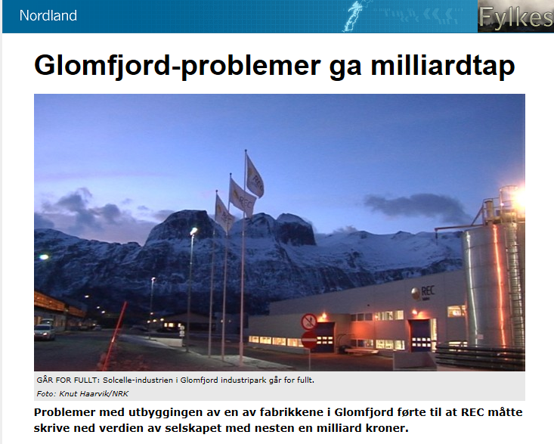
Investeringsanalyse – kunst og vitenskap

Slide 3
Pengenes tidsverdi og avkastningskrav
En krone i fremtiden er mindre verdt enn en krone i dag på grunn av:
  Man taper rente.
  Inflasjonen spiser opp pengeverdien.
  Risiko.
Pengenes tidsverdi må tas hensyn til i investeringsanalysen ved å diskontere kontantstrømmer med et avkastningskrav som tar hensyn til disse elementene.
Avkastningskrav består av:
  Risikofri rente for å ta hensyn til rentetap og inflasjon i pengenes tidskostnad.
  Risikopremie for å ta hensyn til risiko.

Slide 4
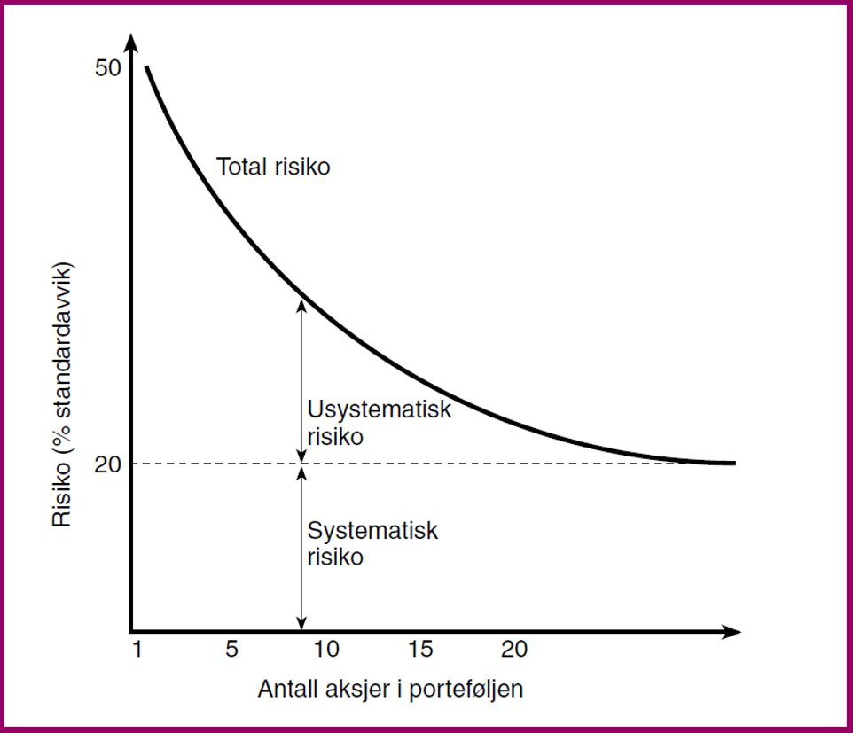
Avkastningskrav
Vi utdyper presentasjonen i forhold til kapittel 4 i læreboka og tar med en forenklet presentasjon av deler av kapittel 11. Det blir litt avvikende notasjon.
Innenfor finansfaget er det vanlig å dele risikobegrepet inn i to deler
  Usystematisk risiko (risiko som gjelder en enkelt bedrift)
  Systematisk risiko (generell risikokilde som gjelder for hele markedet
  Den usystematiske risikoen kan reduseres vesentlig eller fjernes ved ikke å legge alle eggene i en kurv (diversifisere)
  En investor blir derfor ikke belønnet for å bære usystematisk risiko siden den enkelt kan fjernes og teorien legger til grunn at alle diversifiserer slik at kun systematisk risiko står tilbake

Slide 5
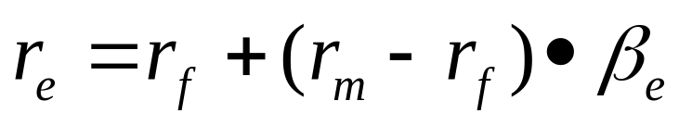
Avkastningskrav
I praksis brukes ofte en modell kalt kapitalverdimodellen (KVM eller CAPM) for å bestemme avkastningskrav:
hvor:
  r_{e} = avkastningskrav egenkapital
  r_{f} = risikofri rente
  r_{m} = markedsavkastning
  (r_{m} - r_{f}) = markedets risikopremie
  β = såkalt aksjebeta. Viser hvordan avkastningen på en aksje varierer i forhold til aksjemarkedet – et mål på systematisk risiko

Slide 6
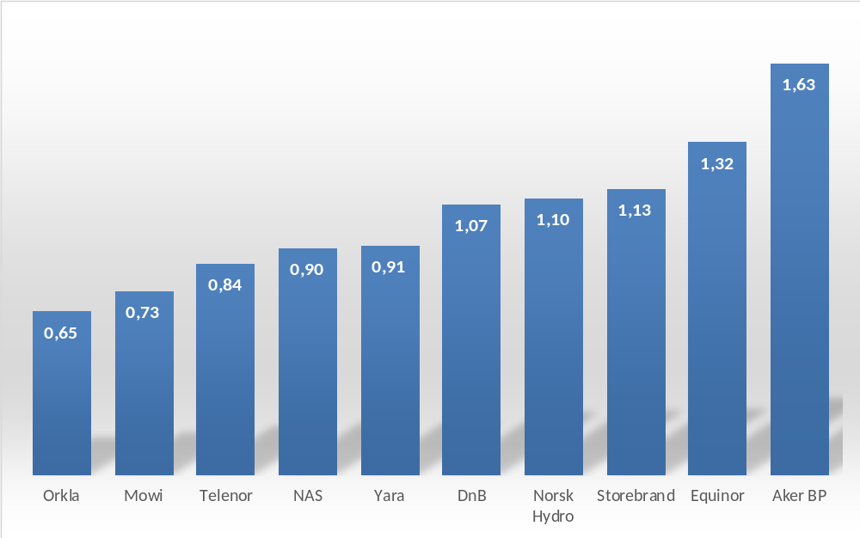
Aksjebeta 2014 – 2018 for noen selskaper

Slide 7
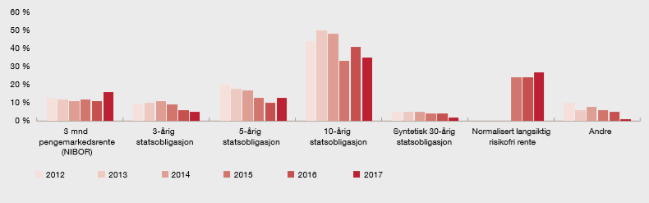
Hvilken kortsiktig rente skal brukes ved beregning av avkastningskrav?
I Norge gjennomfører PricewaterhouseCoopers (PwC) og Norske Finansanalytikeres Forening (NFF) regelmessig en undersøkelse som søker å finne svar på hvordan bedrifter i praksis bestemmer denne – og de fleste bruker 10-årig statsobligasjonsrente

Slide 8
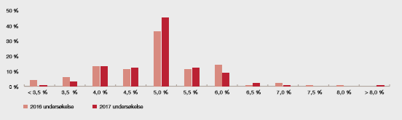
Hvilken risikopremie skal brukes ved beregning av avkastningskrav?
De fleste legger til grunn en risikopremie på 5 %
Eksempel: r_{f} = 0,02, (r_{m} - r_{f}) = 0,05, β = 2,4
r_{e} = 0,02 + 0,05 •2,4 = 0,14
Det endelige avkastningskravet (totalavkastningskravet – eller WACC) beregnes som et veid gjennomsnitt av egenkapitalens avkastningskrav og gjeldsrenten, hvor andelene til gjeld og egenkapital angir vektene

Slide 9
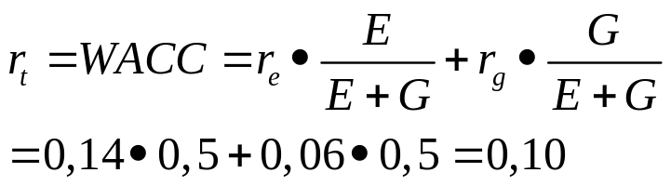
Beregning av totalavkastningskrav; WACC
WACC = Weighted Average Cost of Capital
La oss anta at et prosjekt finansieres med 50 % egenkapital og 50 % gjeld. Vi holder fast ved et avkastningskrav til egenkapitalen på 0,14 eller 14 %, og la oss anta at gjeldsrenten rg er 6 %:
- strengt tatt skal gjeldsrenten uttrykkes etter skatt ved beregning av WACC, men vi forenkler litt her

Slide 10
Nåverdi – hvilken kontantstrøm?
Nåverdi kan beregnes ut fra flere kontantstrømmer
  Kontantstrøm til prosjektet (betalinger til kapitalyterne tas ikke med)
  Kontantstrøm til egenkapitalen (eierne) – viser hva som er igjen til eierne etter at renter og avdrag er betalt
Hvis vi bruker prosjektets kontantstrøm, skal avkastningskravet reflektere et veid gjennomsnitt av kostnadene for egenkapital og gjeld (r_{t} eller WACC)
Bruker vi kontantstrøm til egenkapitalen, skal egenkapitalens avkastningskrav r_{e} brukes som avkastningskrav
Korrekt gjennomført blir nåverdi uansett den samme. Det kan være komplisert å gjennomføre an nåverdiberegning ut fra egenkapitalens kontantstrøm, så det gjøres sjelden

Slide 11
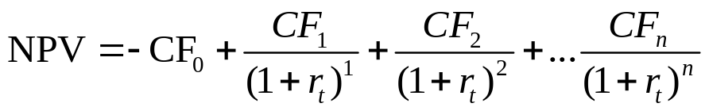
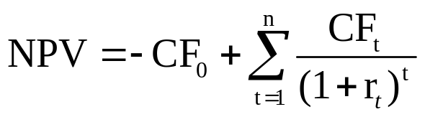
Hvordan beregne nåverdi (NPV)?
Verdien av et prosjekt eller en bedrift er teoretisk lik nåverdien av alle fremtidige kontantstrømmer.
La oss bruke følgende symboler:
NPV = (netto) nåverdi (Net Present Value)
CF₀ = investering på tidspunkt 0
CF_{t} = prosjektets kontantstrøm på tidspunkt t
rt = avkastningskrav totalkapitalen
n = totalt antall perioder

Slide 12
Nåverdi - beslutningsregel
Nåverdi viser aksjonærenes formuesendring dersom et prosjekt gjennomføres
Aksepter alle prosjekter med positiv nåverdi, under forutsetning av at:
  Prosjektene er uavhengige
  Vi har ubegrenset med kapital
Hvis prosjektene ikke er uavhengige men gjensidig utelukkende, velger vi prosjektet med høyest nåverdi
Hvis det er begrenset med kapital, må reglene justeres noe – mer om dette i neste kapittel

Slide 13
Netto nåverdi (NPV) - eksempel
En bedrift analyserer et prosjekt med levetid på 3 år
  Investeringsutgift 10 000 000
  Omsetning er 7 000 000, 12 000 000 og 9 000 000 i år 1, 2 og 3
  Lønnskostnader er 25 % av omsetningen, og materialkostnader er 15 % av omsetningen
  Betalbare faste kostnader er 1 000 000 årlig
  Prosjektet finansieres med 50 % egenkapital og 50 % gjeld
  Egenkapitalens avkastningskrav er 0,14, gjeldsrenten er 0,06
  Totalavkastningskravet eller WACC blir 0,14 • 0,50 + 0,06 • 0,50 = 0,10 eller 10 %.

Slide 14
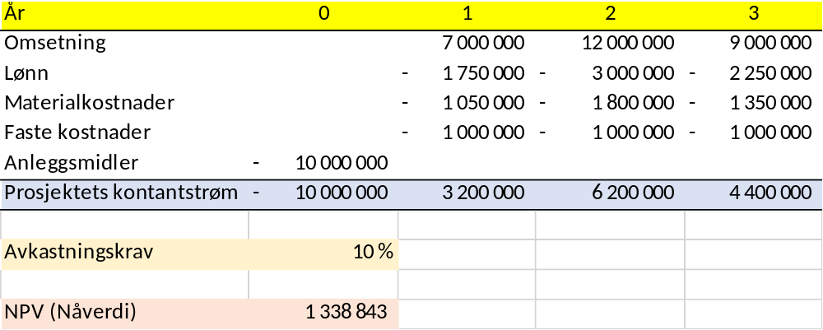
Prosjektets kontantstrøm og NPV

Slide 15
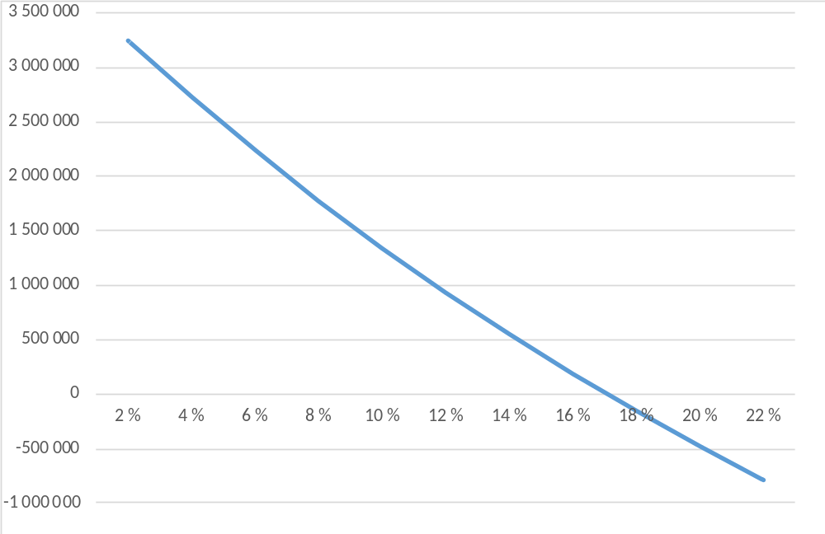
Nåverdiprofil

Slide 16
Nåverdibegrepet
NPV viser formuestilveksten dersom et prosjekt gjennomføres.
I eksemplet er NPV 1 338 843. Avkastningskravet var 10 %. Dette er oppnådd, og i tillegg oppnås
1 338 843 i dagens pengeverdi
Det kan vises at man kunne tatt opp et lån på
10 000 000 (investeringsutgiften) pluss 1 338 843, dvs. totalt 11 338 843. Lånerente 10 %.
10 000 000 plasseres i prosjektet, 1 338 843 beholder man selv - gevinst
Prosjektets kontantstrøm kan nedbetale hele lånet

Slide 17
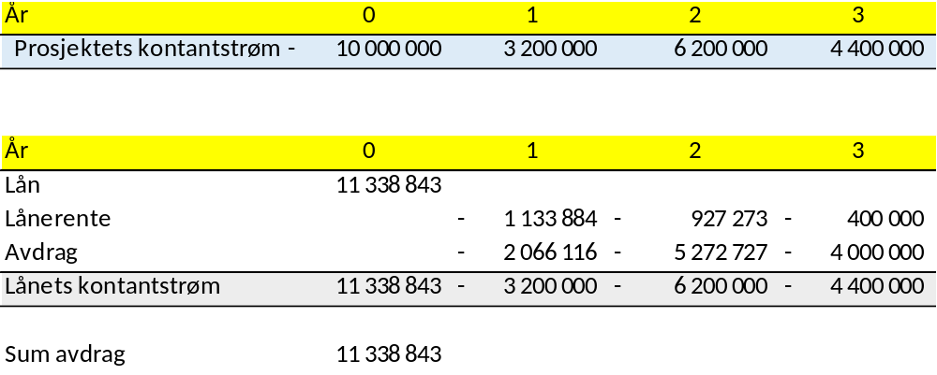
Prosjektets kontantstrøm kan avdra og forrente lånet (rente regnes av restgjeld)

Slide 18
Nåverdi av egenkapitalen
Vi kan også beregne NPV av kontantstrømmen til egenkapitalen og bruke egenkapitalens avkastningskrav på 14 %
For å få konsistente verdier, må egenkapitalandelen i dette prosjektet hele tiden utgjøre 50 % av prosjektets markedsverdi, og det er litt arbeidskrevende å tilpasse et lån slik at kravet om konstant egenkapitalandel blir oppfylt
Dersom egenkapitalandelen i markedsverdi ikke er konstant, får man ulik NPV om man regner egenkapital eller totalkapital, og det gir ingen mening. Egenkapitalmetoden er vist i læreboka, men er ikke eksamensrelevant

Slide 19
Annuitetsmetoden
Nåverdi (NPV) er nåverdien i løpet av hele prosjektets levetid
Nåverdi pr. år i levetiden betegnes årlig nåverdiannuitet
Et prosjekt er lønnsomt hvis den årlige kontantstrømmen overskrider årlig kapitalforbruk + renter, og differansen kalles nåverdiannuitet
Kun aktuell dersom kontantstrømmen er en annuitet
Årlig kapitalforbruk + renter kan vi finne ut fra rentetabell 4, med kalkulator (PMT) eller med Excel (=AVDRAG)

Slide 20
Eksempel - annuitetsmetoden
Er prosjektet lønnsomt hvis avkastningskravet er 15 %?
Hva er prosjektets nåverdi og hva er den årlige nåverdiannuiteten?

Slide 21
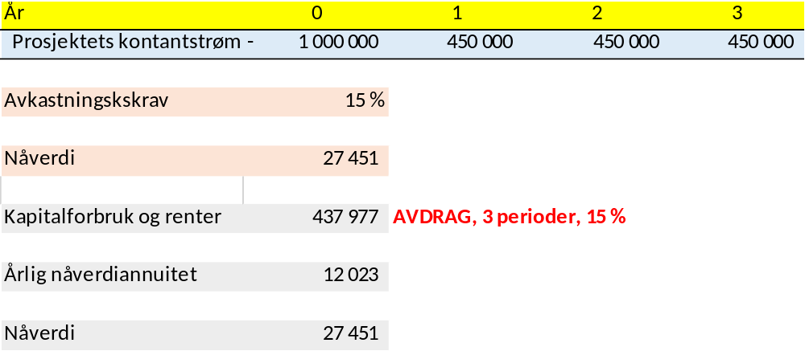
Nåverdi med annuitetsmetoden

Slide 22
Økonomisk levetid
Vi har så langt mer eller mindre forutsatt at levetiden til et prosjekt var gitt, eller at bedriften eventuelt hadde bestemt hva den optimale levetiden faktisk var. Her er begrepene teknisk levetid og økonomisk levetid sentrale
Nå skal vi se på hvordan vi kan bestemme optimal økonomisk levetid for et prosjekt. Det skal vi gjøre under to ulike forutsetninger med hensyn til hva som skjer etter at et prosjekt er fullført.
  Det første alternativet er at prosjektet er en engangsinvestering, det vil si at det ikke vil bli gjentatt etter at det er fullført.
  Det andre alternativet er en såkalt investeringskjede. Det vil si at et anleggsmiddel i regulær bruk blir skiftet ut med et nytt og mer eller mindre identisk anleggsmiddel kontinuerlig.

Slide 23
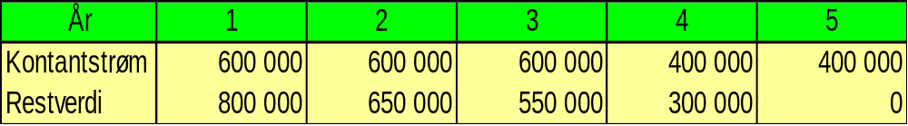
Eksempel: Økonomisk levetid
Et anleggsmiddel med en kostpris på 1 000 000 har teknisk levetid 5 år
Kontantstrøm og anleggsmidlets restverdi er slik:
Hvor lenge bør anleggsmidlet beholdes dersom investeringen ikke skal gjentas? Regel: Høyest NPV
Hvor ofte bør anleggsmidlet skiftes ut dersom det er en investeringskjede? Regel: Høyest NV-annuitet
Avkastningskravet er 15 %.

Slide 24
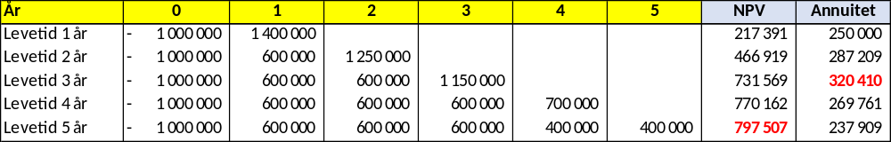
Økonomisk levetid
Dreier det seg om en engangsinvestering, beholdes anleggsmidlet det antall år som maksimerer nåverdi, dvs. 5 år
Dreier det seg om en investeringskjede, velges utskiftingsfrekvens ut fra maksimal nåverdiannuitet, dvs. hvert 3. år

Slide 25
Nåverdiannuitet – årlige kostnader
En bedrift vurderer to maskiner, A og B, som skiftes ut regelmessig
  Maskin A koster 270 000 å anskaffe og levetiden er 4 år. Driftskostnadene (betalbare) pr. år er beregnet å beløpe seg til 100 000, og man regner med at utrangeringsverdien ved levetidens slutt er kr 70 000
  Maskin B er dyrere i innkjøp med en anskaffelseskostnad på 420 000, men levetiden er 7 år. Driftskostnadene er dessuten lavere og beregnet til å bli 90 000 pr. år, og man regner ikke med at maskinen har noen salgsverdi ved levetidens slutt
  Avkastningskravet er 10 %. Hvilken maskin bør velges?

Slide 26
Nåverdiannuitet – årlige kostnader
Det gir liten eller ingen mening å sammenligne totale kostnader over 4 år og 7 år
Årlige kostnader er sammenlignbare og laveste årlige kostnader gir maskin A
Annuitet av kostnader blir i litteraturen ofte omtalt som EAC – Equivalent Annual Cost

Slide 27
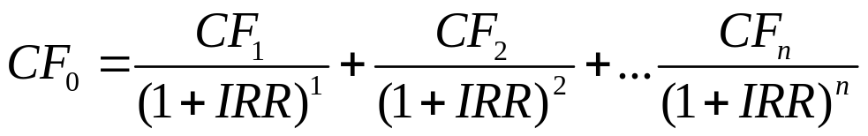
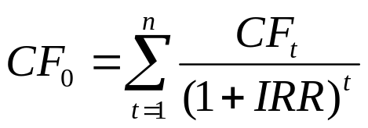
Internrentemetoden (IRR)
Internrenten (IRR) er et relativt avkastningsmål og viser hvilken avkastning (%) som oppnås på kapitalen som er investert i prosjektet
Prosjekt er lønnsomt hvis IRR > avkastningskrav
IRR er definert som det avkastningskravet som gir nåverdi lik 0:
Intuitivt er det kanskje enklere å forholde seg til et
relativt avkastningsmål (%) enn et absolutt lønnsomhets-
mål som NPV, men det kan være enkelte problemer med
IRR metoden (som vi skal komme tilbake til om litt)

Slide 28
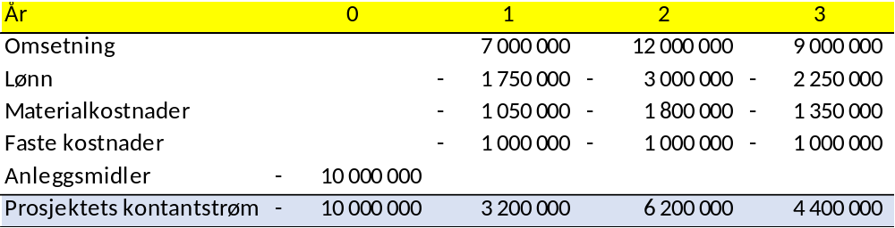
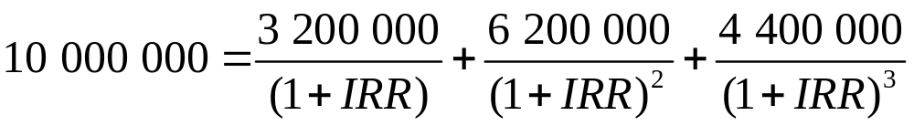
Internrente eksempel
IRR kan finnes med kalkulator (ofte IRR) eller med Excel (=IR).

Slide 29
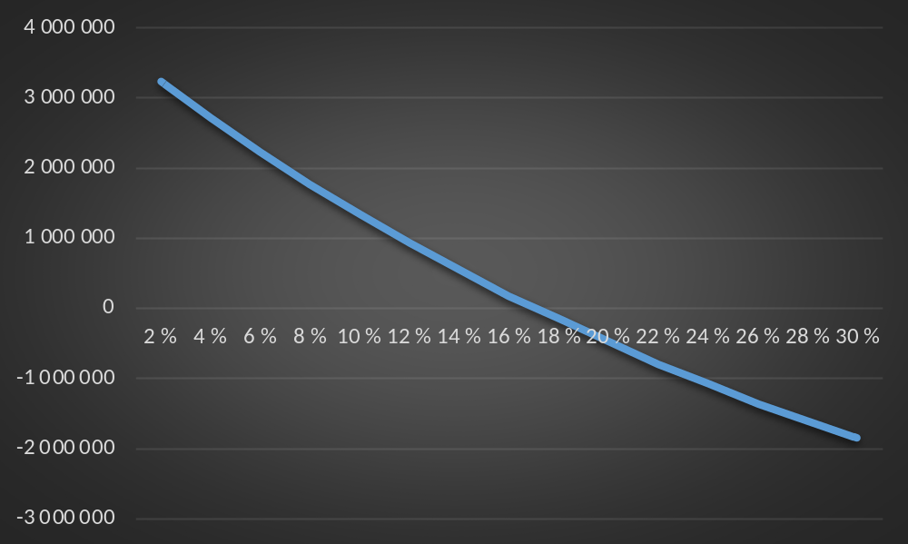
Internrente og nåverdiprofil - eksempel
IRR er 17,07 %. Siden avkastningskravet er
10 %, er prosjektet lønnsomt

Slide 30
Problemer med internrentemetoden
Internrente metoden gir som regel korrekte signaler om lønnsomhet, men problemer kan oppstå bl.a. i forbindelse med
  Gjensidig utelukkende prosjekter, særlig hvis prosjektene er av ulik størrelse
  Kontantstrømmen skifter fortegn mer enn en gang. Det kan (men må ikke) bli like mange internrenter som fortegnskift
  Ulik levetid. Internrentemetoden kan favorisere prosjekter hvor kontantstrømmen kommer tidlig

Slide 31
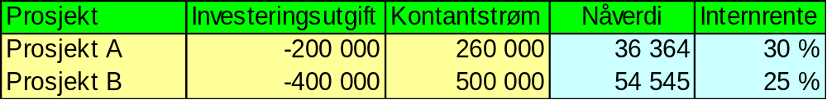
Gjensidig utelukkende prosjekter
Gjensidig utelukkende prosjekter er prosjekter hvor man bare kan gjennomføre ett av flere mulige prosjekter.
I eksemplet under gir NPV (10 %) og IRR metoden ulik rangering av to ettårige prosjekter A og B:
Den ulike rangeringen skyldes spesielt at prosjektene er av så ulik størrelse
Nåverdimetoden er entydig, det mest lønnsomme prosjektet er B siden nåverdien er høyest.

Slide 32
Differanseinvestering
Finn prosjektet som gir størst ”netto” kontantstrøm
  A: - 200 000 + 260 000 = 60 000
  B: - 400 000 + 500 000 = 100 000
Ta kontantstrømmen til prosjektet med størst positiv kontantstrøm (B) og trekk fra kontantstrømmen fra det andre prosjektet (A)
Denne kontantstrømmen (B - A) kaller vi differanseinvesteringen

Slide 33
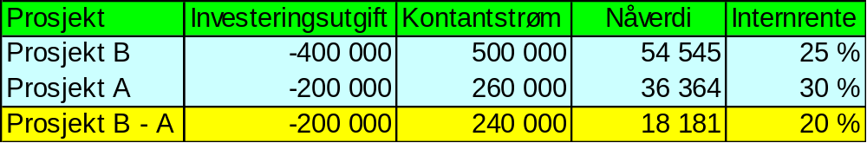
Differanseinvestering
Vi beregner først differanseinvesteringens internrente
Hvis differanseinvesteringens internrente er større enn avkastningskravet, velges det største prosjektet. Hvis ikke, det minste
Vi velger prosjekt B, siden differanseinvesteringens internrente er høyere enn avkastningskravet
Nåverdiene er additive. NPV for B – A + NPV for A, gir NPV for B

Slide 34
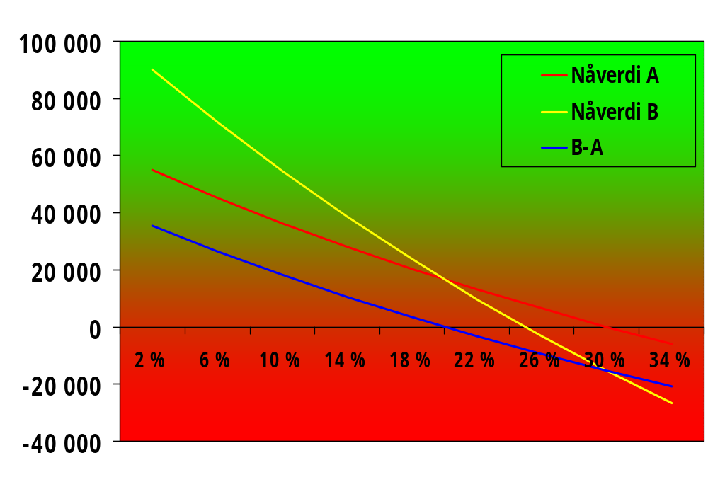
Nåverdi ved ulike avkastningskrav

Slide 35
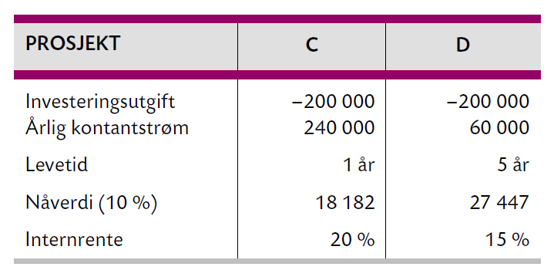
Prosjekter med ulik levetid
Prosjekt C og D har ulik levetid, og ulik rangering mellom NPV og IRR metoden. Prosjekt D er mest lønnsomt, siden NPV er høyest

Slide 36
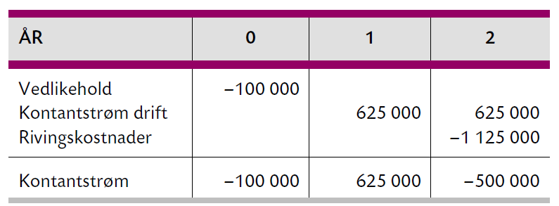
Fortegnskifte i kontantstrøm
Et prosjekt har en kontantstrøm med 2 fortegnskift, fra – til + fra år 0 til år 1 og fra + til – fra år 1 til år 2

Slide 37
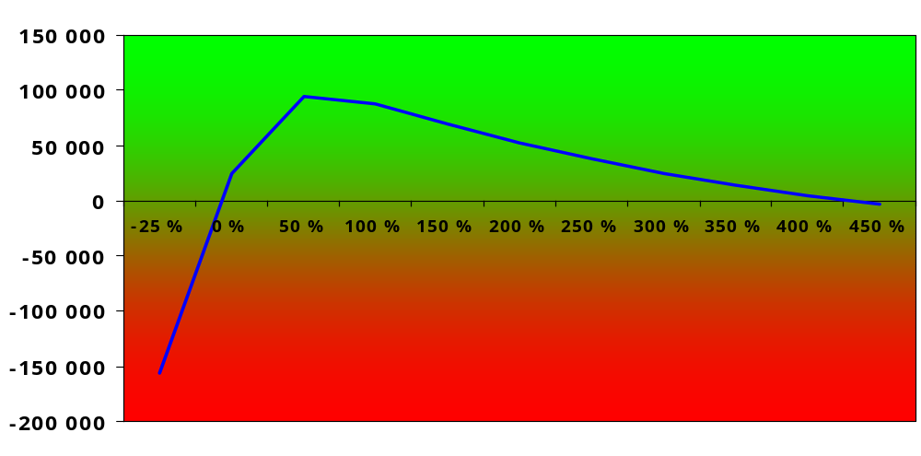
To internrenter – kontantstrøm skifter fortegn to ganger
IRR₂ = 431%
IRR₁ = -5,8%

